Slide 1
XXXX视觉方案书
YD Vision
服务好，才是真的好
客户名称：(此处填写完整的客户名称)
技术窗口：（打光测试谁做的写谁）
营业窗口：刘志民
营业电话：18929323022
汇报时间: 2024.03.18

Slide 2


目录
YD Vision
For Better Service
版本审阅
VERSION REVIEW
方案解析
SOLUTION ANALYSIS
物料清单
BOM DETAILED LIST
二维尺寸图
TWO-DIMENSIONAL
SIZE DIAGRAM

Slide 3
版本审阅
YD Vision
For Better Service
版本 | 修改原因 | 方案工程师 | 更新时间
V1.0 | 初版方案书制作 | 潘建谋 | 2024/3/18

Slide 4
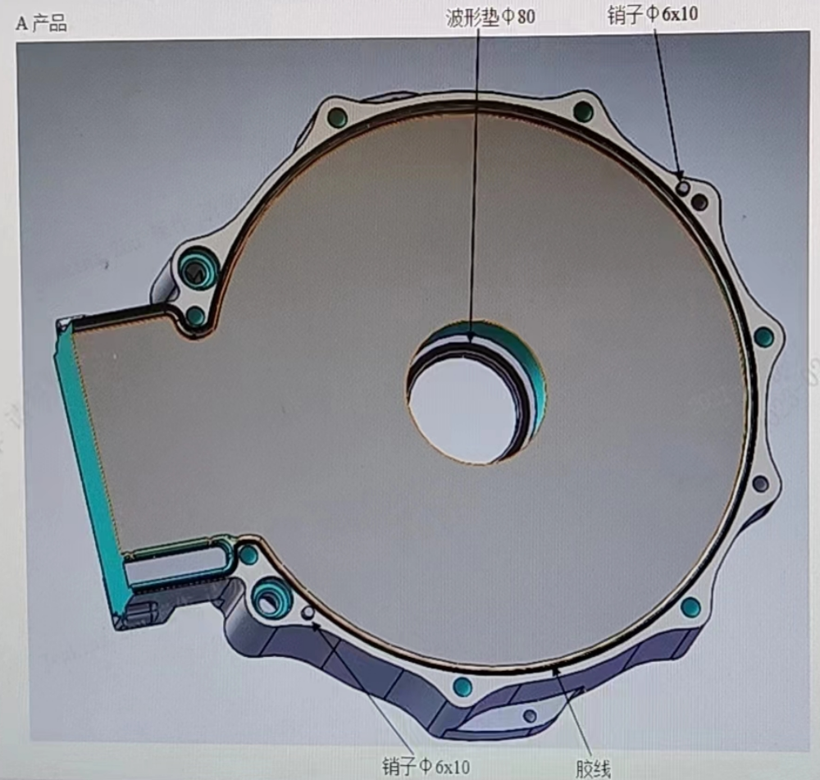
客户需求
YD Vision
For Better Service
产品名称：多片离合器钢片
产品尺寸：需兼容Φ40/27mm的产品
检测要求：
1.
2.
3.
4.
（此处描述检测内容及具体要求
定位项目一定要写清楚定位特征是什么，整体定位精度，机构精度，视觉精度要求; 有无CPK要求，有的话要把CPK要求罗列进去。
外观项目一定更要写清楚不良种类，误判率，漏检率要求；
尺寸项目一定要写清楚重复性要求，相关性(真值比对)要求，
(此处放产品的试图或示意图)

Slide 5
检测说明
YD Vision
For Better Service
综述：相机1检测分为点胶前检测及点胶后检测，检测内容为销钉有无/点胶定位引导/胶路检测（此处填写该相机的检测内容及对应要求，便于客户理解）
检测内容一：点胶前检测销钉有无+点胶定位引导，定位精度±0.1mm
检测说明：
点胶前拍摄，拍摄特征暂定为销钉上圆柱面，此种定位方式下，销钉需垂直与产品面，如无法保持垂直，则需更换拍摄特征。
检测功能二：点胶后检测胶路的胶宽，是否断胶，胶路边缘与金属侧边的距离
检测说明：
相机需沿着胶路移动拍摄多次，依次把整个胶路拍摄完毕，拍照次数取决于胶路整长。
备注：相机需挂在可X/Y/Z移动的平台上。
（此处简单的描写检测原理及注意要点；检测原理：尺寸类，通过检测哪个特征获得什么尺寸，再通过计算得到哪个尺寸等；外观类：通过AI模型对NG失效模式的分析，或通过色差....分析NG的情况；定位类，通过XX特征获得定位基准，计算产品偏移量，会给出哪些值给上位机；
注意要点：重点！！！对于机构的要求，要非常明确的填写。比如：产品的拍摄背景，机构的平稳性，多个相机的话对应的拍摄顺序，产品是否要加紧，产品在此处要停顿多久，相机一定要可通过旋钮微调等。注意要点，红字标注。
点胶前拍照示意
点胶后拍照示意

Slide 6
打光示意图-相机1
YD Vision
For Better Service
配置：
50±10
规格 | 参数
相机 | 1200万黑白卷帘
镜头 | 50mmFA 镜头
光源 | TSD-RIF8860W
视野 | 63*47mm
分辨率 | 0.015mm/pixel
定位/检测精度 | ±0.1mm
420±20
光源示意图正视图
Schematic diagram of setup (Front View)
（客户要求未明确，后续硬件型号可能会更改）

Slide 7
检测说明-相机2
YD Vision
For Better Service
检测内容：检测波形垫+胶圈有无检测。
检测说明：
由于无实际样品进行测试，且波形垫与胶圈的高度差较大，存在拍摄两次的可能性。
相机建议安装在Z轴上，确保当需要拍摄两次时，可调节相机高度。
检测俯视图
（针对多个相机的情况，检测内容一样的相机可以合并描写，不一样的需要独立描述，原则如之前所述）

Slide 8
Thanks!
机器视觉，服务好才是真的好。

